Slide 1
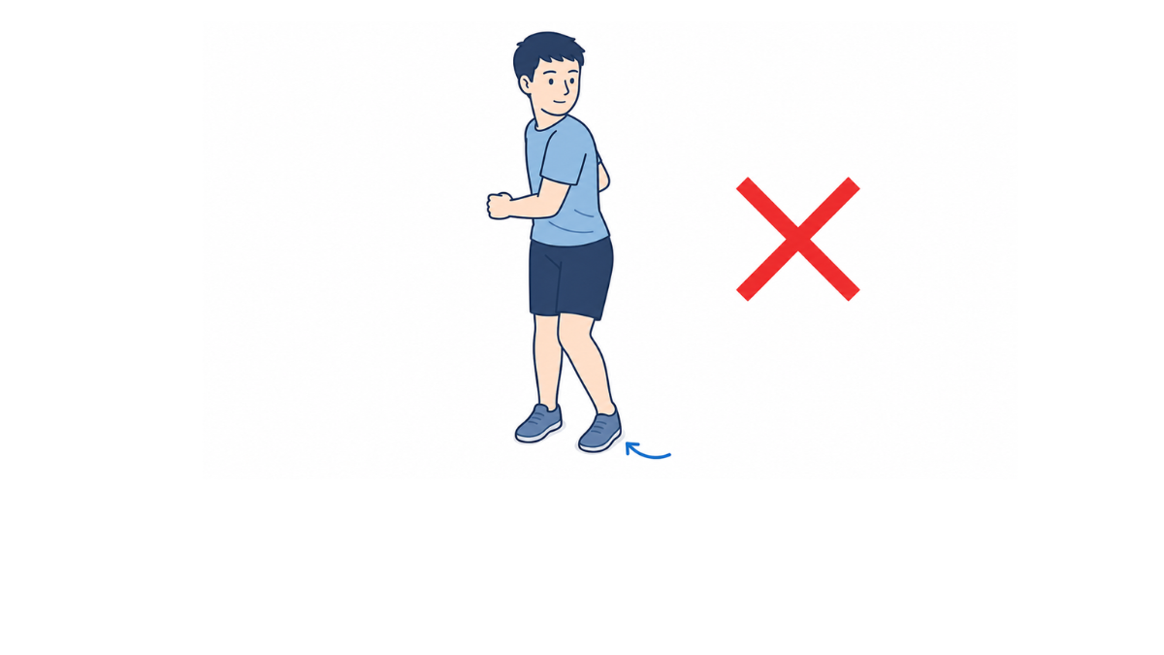
・足を内側へ捻らないように注意しましょう。
・方向転換時には、足を軸に回らず、小さく踏み替えましょう。

